Slide 1


ĐẠI HỌC TRÀ VINH
Trường Kỹ Thuật và Công Nghệ
KHÓA LUẬN TỐT NGHIỆP
ĐỀ TÀI:
PHÁT TRIỂN HỆ THỐNG GỢI Ý THỰC PHẨM HỖ TRỢ TĂNG CÂN LÀNH MẠNH CHO NGƯỜI THIẾU CÂN
GIẢNG VIÊN HƯỚNG DẪN: TS. THẠCH KỌNG SAOANE
SINH VIÊN: TRẦN THỊ YẾN NHI
MSSV: 110122133
LỚP: DA22TTB

Slide 2

NỘI DUNG TRÌNH BÀY
PHẦN I
TỔNG QUAN VỀ ĐỀ TÀI
__________________________________________
PHẦN II
CƠ SỞ LÝ THUYẾT
_________________________________
PHẦN III
THIẾT KẾ HỆ THỐNG
___________________________________________
PHẦN IV
KẾT QUẢ VÀ HƯỚNG PHÁT TRIỂN
__________________________________________________________________
1

Slide 3
PHẦN I
PHẦN II
PHẦN III
PHẦN IV
Lý do chọn đề tài
Người thiếu cân gặp nhiều khó khăn trong việc xây dựng chế độ dinh dưỡng phù hợp. Việc tăng cân không đúng cách có thể ảnh hưởng đến sức khỏe và khó đạt được hiệu quả lâu dài.
Phát triển hệ thống gợi ý thực phẩm hỗ trợ tăng cân lành mạnh cho người thiếu cân
Các giải pháp hiện có chưa đáp ứng đầy đủ nhu cầu tính toán dinh dưỡng, xây dựng thực đơn cá nhân hóa và theo dõi tiến trình tăng cân.
Sự phát triển của công nghệ thông tin tạo điều kiện xây dựng các hệ thống hỗ trợ quản lý dinh dưỡng, giúp người dùng tiếp cận phương pháp tăng cân khoa học, thuận tiện và hiệu quả hơn.
2

Slide 4

PHẦN I
PHẦN II
PHẦN III
PHẦN IV
Mục tiêu nghiên cứu
Nghiên cứu nhu cầu dinh dưỡng
Nghiên cứu nhu cầu dinh dưỡng của người thiếu cân và các yếu tố ảnh hưởng đến quá trình tăng cân lành mạnh.
Phát triển hệ thống
Xây dựng hệ thống hỗ trợ tính toán nhu cầu dinh dưỡng, gợi ý thực phẩm và thực đơn phù hợp với từng người dùng.
Đánh giá hệ thống
Kiểm thử và đánh giá tính chính xác, tính ổn định và khả năng đáp ứng nhu cầu hỗ trợ tăng cân của hệ thống.
3

Slide 5
PHẦN I
PHẦN II
PHẦN III
PHẦN IV
Đối tượng nghiên cứu
Phạm vi nghiên cứu
Phương pháp nghiên cứu
Người thiếu cân, có nhu cầu tăng cân.
Nghiên cứu dinh dưỡng, BMI, BMR, TDEE.
Xây dựng hệ thống gợi ý thực phẩm và thực đơn.
Thiết kế website theo dõi quá trình tăng cân.
Nghiên cứu tài liệu.
Phân tích, thiết kế và xây dựng hệ thống.
Kiểm thử và đánh giá kết quả.
4

Slide 6




















PHẦN I
PHẦN II
PHẦN III
PHẦN IV
Công nghệ sử dụng
FRONTEND
BACKEND
BẢO MẬT
AI
TRIỂN KHAI
Hệ thống được xây dựng với các công nghệ hiện đại nhằm đảm bảo hiệu năng cao, bảo mật, khả năng mở rộng và trải nghiệm người dùng tốt nhất.
5

Slide 7
PHẦN I
PHẦN II
PHẦN III
PHẦN IV
DINH DƯỠNG
Khái niệm
Dinh dưỡng là quá trình cơ thể tiếp nhận, chuyển hóa và sử dụng các chất dinh dưỡng từ thực phẩm để duy trì sự sống, phát triển và cung cấp năng lượng.
Vai trò
Cung cấp năng lượng cho cơ thể.
Hỗ trợ tăng trưởng và phục hồi mô.
Duy trì hoạt động của các cơ quan.
Nâng cao sức khỏe và thể trạng.
6

Slide 8

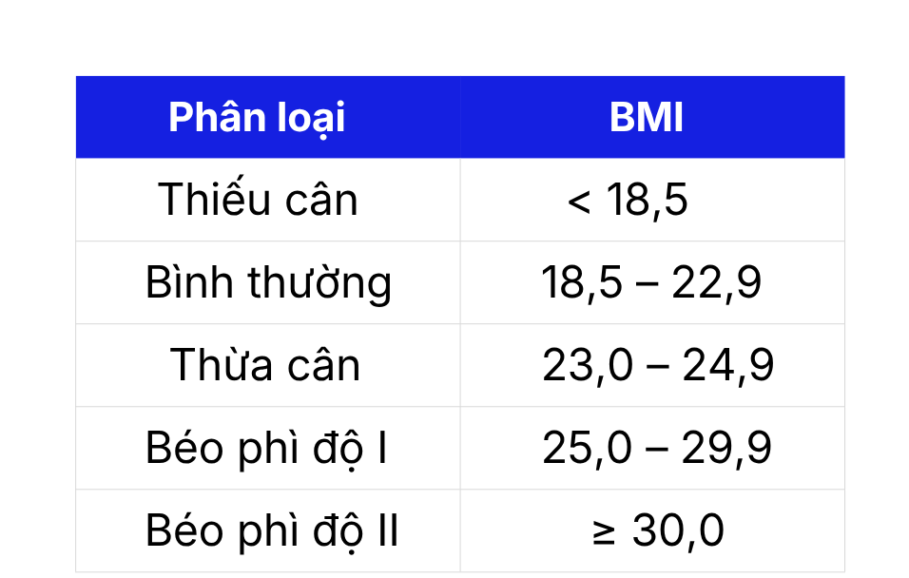
PHẦN I
PHẦN II
PHẦN III
PHẦN IV
CÁC CHỈ SỐ ĐÁNH GIÁ CƠ THỂ
BMI
Khái niệm
BMI là chỉ số khối cơ thể, được sử dụng để đánh giá tình trạng cân nặng dựa trên chiều cao và cân nặng của một người trưởng thành.
Công thức
7

Slide 9
PHẦN I
PHẦN II
PHẦN III
PHẦN IV
CÁC CHỈ SỐ ĐÁNH GIÁ CƠ THỂ
BMR
Khái niệm
Lượng năng lượng tối thiểu cơ thể cần để duy trì các hoạt động sống cơ bản khi nghỉ ngơi hoàn toàn.
Công thức: chia làm 2 phần
Nam
Nữ
8

Slide 10
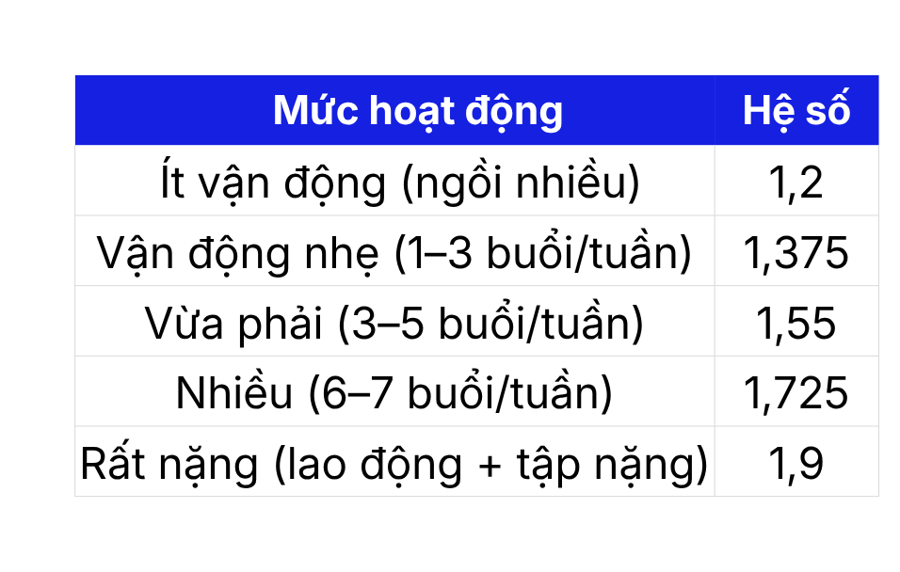
PHẦN I
PHẦN II
PHẦN III
PHẦN IV
CÁC CHỈ SỐ ĐÁNH GIÁ CƠ THỂ
TDEE
Khái niệm
Tổng năng lượng cơ thể tiêu hao trong một ngày, bao gồm BMR và các hoạt động hằng ngày.
Công thức
TDEE = BMR × mức độ hoạt động
9

Slide 11






PHẦN I
PHẦN II
PHẦN III
PHẦN IV
GAMIFICATION
Khái niệm
Gamification là việc áp dụng các yếu tố của trò chơi vào hệ thống nhằm tăng động lực, khuyến khích người dùng và duy trì hành vi.
Mục tiêu
Tăng động lực luyện tập
Tăng mức độ tương tác
Duy trì thói quen lâu dài
CÁC THÀNH PHẦN CHÍNH
Điểm thưởng
Huy hiệu
Cấp độ
Chuỗi ngày
Thử thách
Phần thưởng
10

Slide 12
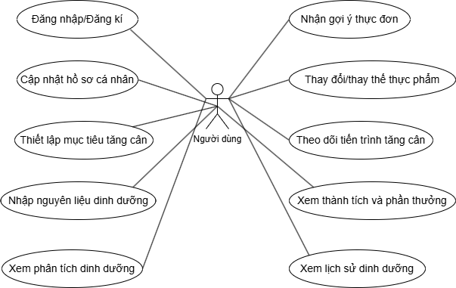
PHẦN I
PHẦN II
PHẦN III
PHẦN IV
USE CASE - NGƯỜI DÙNG
11

Slide 13
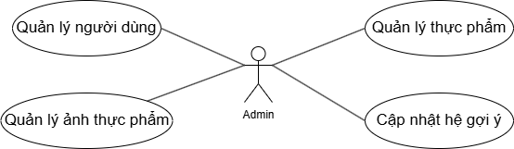
PHẦN I
PHẦN II
PHẦN III
PHẦN IV
USE CASE - ADMIN
12

Slide 14
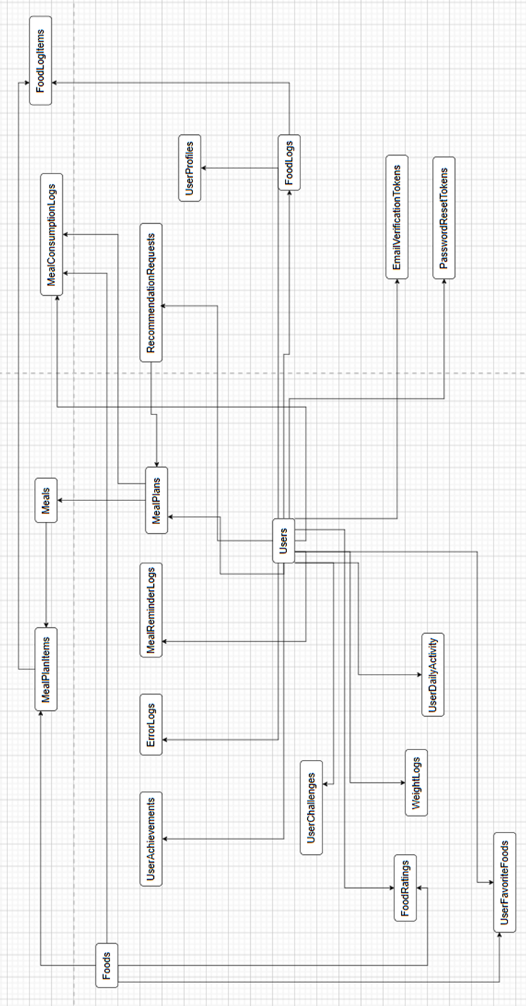
PHẦN I
PHẦN II
PHẦN III
PHẦN IV
LƯỢC ĐỒ CƠ SỠ DỮ LIỆU
13

Slide 15

PHẦN I
PHẦN II
PHẦN III
PHẦN IV
KẾT QUẢ
Xây dựng thành công hệ thống NutriGain hỗ trợ tăng cân lành mạnh.
Tính toán chính xác BMI, BMR, TDEE và nhu cầu dinh dưỡng cá nhân.
Áp dụng Hybrid Recommendation (Content-Based + Rule-Based) để gợi ý thực đơn.
Tích hợp các tính năng: AI nhận diện thực phẩm, theo dõi cân nặng, nhật ký ăn uống, Gamification và hệ thống quản trị.
Hệ thống hoạt động ổn định, giao diện thân thiện và đáp ứng các yêu cầu chức năng.
14

Slide 16


PHẦN I
PHẦN II
PHẦN III
PHẦN IV
HƯỚNG PHÁT TRIỂN
Tích hợp thông tin sức khỏe cá nhân
Xây dựng thực đơn cho từng nhóm bệnh
Học từ phản hồi người dùng
Kết nối thiết bị đeo thông minh
Phát triển theo hướng Personalized Nutrition AI
15

Slide 17

CHÂN THÀNH CẢM ƠN
QÚY HỘI ĐỒNG ĐÃ LẮNG NGHE
Presented by : Kyrie Petrakis
16

